Slide 1
APLICACIÓN DE SISTEMAS DE OSTEOSÍNTESIS
EN LA RECONSTRUCCIÓN Y ESTABILIZACIÓN
DE LA PARED TORÁCICA COMPLEJA
A.M. María Fernández González,D.F. Tavera Arce,J. Illana Wolf, M. Rusca Giménez, J. Gómez Tabales, D. Espinosa Jiménez
U.G.C. de Cirugía Torácica
Hospital Universitario Puerta del Mar (Cádiz)

Slide 2
INDICE
INTRODUCCIÓN Y OBJETIVOS
METODOLOGÍA
RESULTADOS
CONCLUSIONES

Slide 3

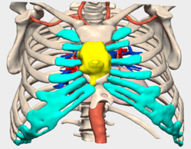
INTRODUCCIÓN Y OBJETIVOS
La reconstrucción de la pared torácica →
Desafío técnico& Factor crítico → Resultado postoperatorio
Experiencia: Reconstrucción de Pared Torácica con Sistemas de Osteosíntesis
→ Diferentes escenarios

Slide 4

METODOLOGÍA
Estudio retrospectivo de los pacientes intervenidos en 2025 que precisaron estabilización torácica avanzada con osteosíntesis
Dos casos representativos de distinta etiología:
Describir su abordaje quirúrgico y evolución postoperatoria

Slide 5
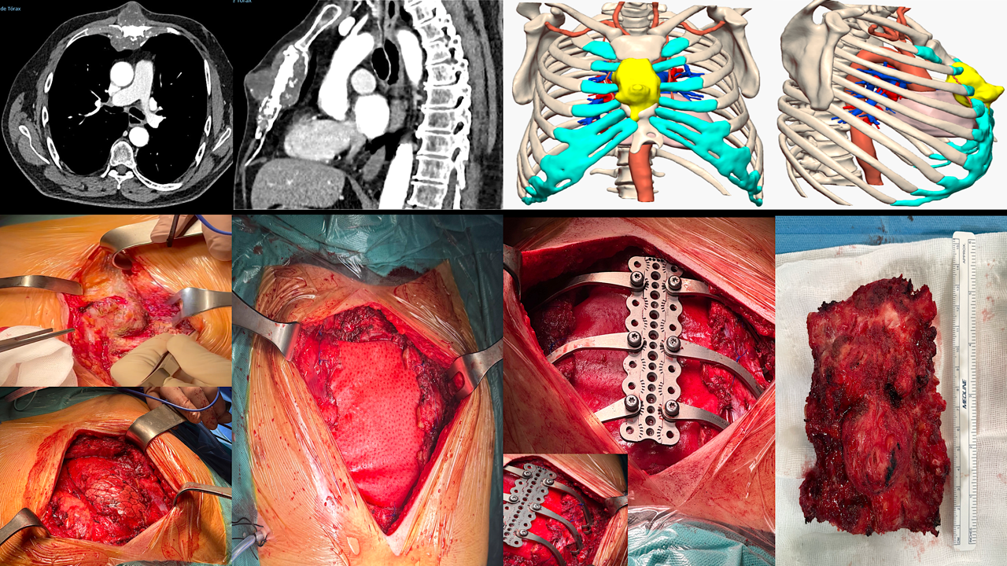






RESULTADOS
Varón, 70a. Encondroma
PP.CC: Masa 6x9,9x6,6cm
Comité de Tumores Toráx
- Resección bloque: Tumor
+ Esternón + Costillas
- Reconstrucción de pared:
Malla biológica + Placa
esternal y costal bilateral
Condrosarcoma
Postoperatorio: Sin complicaciones + Sin recidivas

Slide 6
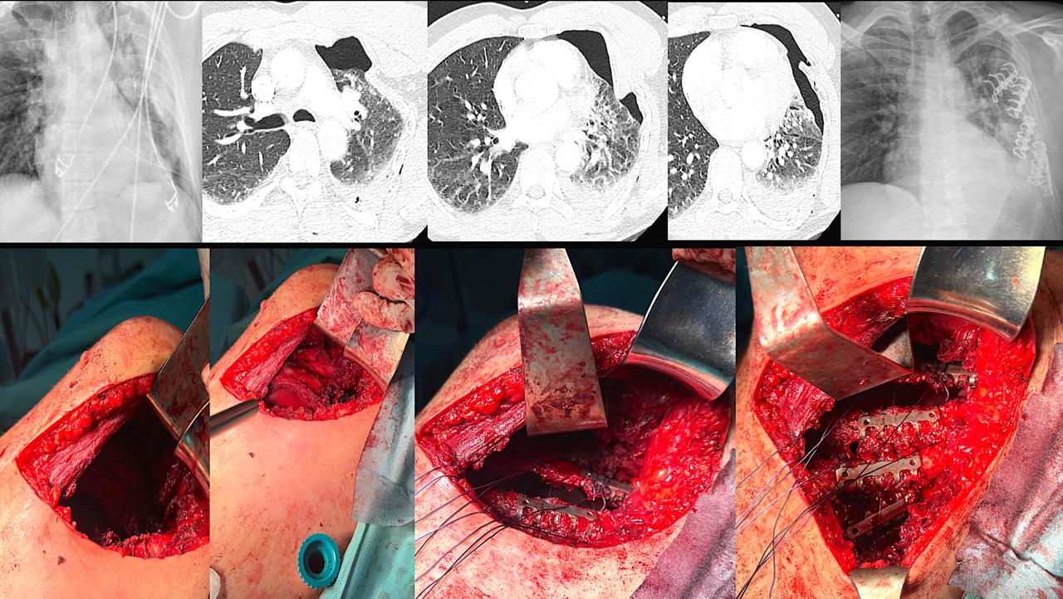


RESULTADOS
Politrauma:Tórax inestable
PP.CC: Fx. Costales 2ª-7ª
+ Hemo-neumotórax
Abordaje híbrido:
- VATS: Drenaje y
estabilización costal
- Toracotomía AL:
Reconstrucción de pared
torácica Placas de titanio
Complicaciones: Empiema + Hemoperitoneo
Alta 15º día: Recuperación funcional completa

Slide 7



CONCLUSIONES
Sistemas de osteosíntesis: Reconstrucción compleja de la pared torácica
Defectos oncológicos
&
Lesiones traumáticas
Planificación preoperatoria &
Coordinación multidisciplinar
Optimizan: Resultados en cirugía programada
En situaciones urgentes
Restaurar estabilidad & Recuperación funcional & Estética

Slide 8

GRACIAS

